Slide 1


פרויקט קורס הנדסת תוכנה
בס"ד
מגישות:
חן שטינמץ
211434709
תבור לוין
315208439
רז אלבז
207276775
שחר מכלוף
208078873

Slide 2
JoiN ME
בס"ד
תיאור הפרויקט:
הפרויקט נועד לפתור בעיה חברתית בה אנשים נמנעים מהוצאת פעילויות שונות ומזדמנות עקב מחסור באנשים.
בראש ובראשונה האפליקציה שלנו נוצרה מתוך רצון לחבר בין אנשים שונים, תוך יצירת חברויות חדשות ומילוי מגוון צרכים.
כל אדם שיחפוץ בליבו לבצע פעילות כלשהי בין אם זה משחק רב משתתפים, תפילה, בילוי חברתי וכו' יוכל לפתוח קבוצה או לחילופין להצטרף לקבוצה קיימת בהתאם למקום ולזמן שיתאימו לו.
"טובים השניים מן האחד"

Slide 3
JoiN ME
בס"ד
מטרות הפרויקט:
מתן פתרון מהיר ונגיש לאנשים שזקוקים לכמות אנשים מסוימת בכדי להוציא פעילות לפועל.
מילוי צרכים חברתיים ואישיים.
חיבור בין אנשים ויצירת חברויות.
למי מיועדת המערכת ?
נוער ומבוגרים המעוניינים להתחבר לקבוצת אנשים.

Slide 4

מצב קיים
בס"ד
כמה פעמים רציתם חברה ולא מצאתם דרך להתחבר ולהכיר אנשים?
כמה פעמים הייתם צריכים מניין בכדי להתפלל ולא היו לכם מספיק אנשים?
כמה פעמים רציתם לשחק כדורגל/כדורסל ולא היה לכם מספיק שחקנים?
כמה פעמים רציתם להתנדב , לעשות משהו טוב ולא היה לכם עם מי?
כמה פעמים רציתם לבלות והחברים שלכם היו עסוקים?

Slide 5
דרישות מרכזיות של המערכת
בס"ד
דרישה | הסבר | סוג
משתמש יכול לפתוח קבוצה בהתאם לצורך/לרצון שלו. | משתמש המעוניין ליזום תפילה ונדרש לכך עשרה אנשים היום בשעה 17:00 באריאל | פונקציונאלי
משתמש יכול להצטרף לקבוצה בהתאם לצורך/לרצון משתמש פונקציונאלי מידע גבוה שלו. | משתמש המעוניין לשחק כדורגל באריאל, יחפש קבוצה פתוחה העונה לדרישותיו. | פונקציונאלי
מנהל יכול להסיר משתמשים לא אמינים. | מנהל מערכת יכול להסיר משתמשים שדיווחו עליהם | פונקציונאלי
סטטיסטיקות |  | פונקציונאלי
האפליקציה תהיה ברורה למשתמש וכן למנהל המערכת על מנת למקסם את השימוש באפליקציה | אם למשתמש יהיה קל להשתמש באפליקציה הוא יעדיף אותה על אפליקציה אחרת | לא פונקציונאלי

Slide 6
פ'יצרים מרכזיים למימוש
בס"ד
פתיחת קבוצה
התחברות
דיווח על משתמש לא אמין
הצטרפות לקבוצה
סטטיסטיקות
הסרת משתמשים לא אמינים
הצגת היסטוריה
הצגת נתוני משתמש

Slide 7
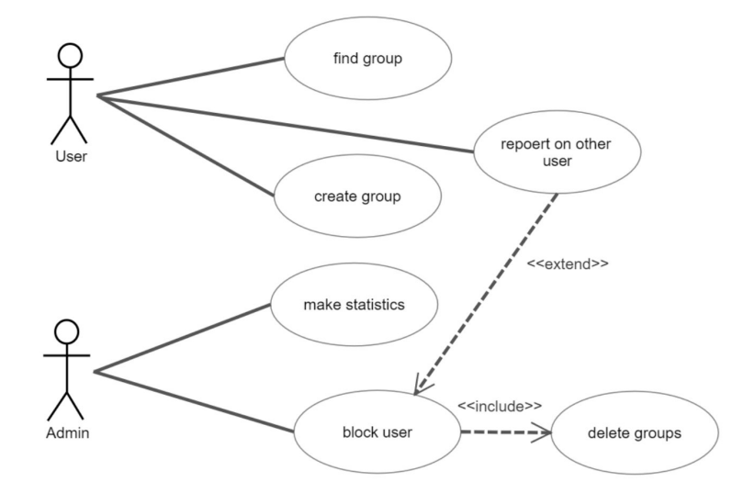
USE CASE DIAGRAM
בס"ד

Slide 8







מיפוי טכנולוגי
בס"ד
DataBase
שרת אפליקציה

Slide 9
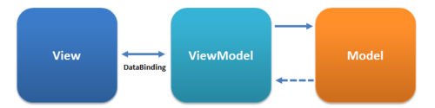
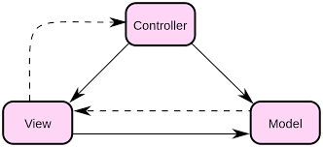
תבנית עיצוב
בס"ד
MVVM צד לקוח
XML
ACTIVITY
קישור בין הלוגיקה לתצוגה
Classes
API של ההתחברות לשרת
routers
MVC צד שרת
app.js
model

Slide 10
תיאור המערכת
בס"ד
המשתתף (רגיל/מנהל) צריך להתחבר באפליקציה – באמצעות חשבון גוגל.
למשתמש יש אפשרויות מגוונות באפליקציה:
יצירת קבוצה
הצטרפות לקבוצה
קבלת רשימה של קבוצות בהן השתתף
דיווח על משתמשים לא אמינים
למנהל יש אפשרויות מגוונות באפליקציה:
אפשרויות זהות כפי שיש למשתמש רגיל
הסרת משתמשים לא אמינים
הצגת סטטיסטיקות
הצגת היסטוריה של כל הקבוצות שנוצרו

Slide 11
תיאור המערכת
בס"ד
משתמש – פתיחת קבוצה תבור

Slide 12
תיאור המערכת
בס"ד
משתמש-הצטרפות רז

Slide 13
תיאור המערכת
בס"ד
מנהל-סטטיסטקות שחר

Slide 14
תיאור המערכת
בס"ד
מנהל-מחיקת משתמש חן

Slide 15

תודה על ההקשבה
בס"ד
Project:
https://github.com/ShaharMachluf/Join-me-2
Server: https://github.com/chenshtynmetz/JoinMeServer

